Slide 1
Notes:
¡RECUERDEN TOMAR ASISTENCIA utilizando el link a Google Forms que recibieron!

Slide 2
¡Bienvenidos/as
a Data Science!

Slide 3
¿Cómo anduvieron?
Repaso
Hands-On
Explicación: Datasets Desbalanceados
Break
Hands-On
Explicación: Teorema de Bayes
Cierre
Notes:
Agenda propuesta, pero ver diapositiva siguiente.
¿Cómo anduvieron? (40 mins)
Repaso: (5 mins)
Hands-on (30 minutos)
Explicación: Datasets Desbalanceados (15 minutos)
Hands-on + Break (30 minutos)
Explicación: Teorema de Bayes (40 minutos)
Cierre (5 minutos)

Slide 4


¿Dónde estamos?
Notes:
Mentores / Tutores: si quieren, pueden mostrar el plan de estudios y el cronograma de encuentros para profundizar sobre los contenidos y temas a ver en cada encuentro / semana: https://docs.google.com/presentation/d/1yJ6Sp8zOjxyOxCHEJ4Se9xZebvY4RxmlpP0sNvlZscU/edit#slide=id.g6d7104af44_0_217

Slide 5
¿Cómo anduvieron?
Notes:
Preguntamos si tienen dudas o comentarios de la clase anterior. Podemos poner en común el notebook de la clase anterior.

Slide 6
Proyecto 2:
Modelado
Notes:
Les recordamos hacia dónde estamos yendo.

Slide 7
Repaso

Slide 8
Aprendizaje supervisado: Clasificación
Modelos
Métricas de evaluación
- Árboles de decisión (Hiperparámetros: profundidad, criterio de entrenamiento, etc.)
- KNN (Hiperparámetros: cantidad de vecinos, distancia, etc.)
- Exactitud
- Precisión/Exhaustividad
- F-Score
- Matriz de Confusión¹
¹ Bueno, técnicamente no es una métrica

Slide 9
Hands-on
training

Slide 10
Hands-on training
DS_Encuentro_21_DDesb.ipynb
Parte 1 y 2

Slide 11
Datasets Desbalanceados

Slide 12
Un dataset balanceado es aquel que tiene - aproximadamente - la misma proporción de instancias de cada clase.
Por ejemplo, en el caso, binario, alrededor de 50:50 (1:1) de cada clase.
Un dataset desbalanceado - en el caso binario - es aquel que tiene muchas instancias de una clase y muy pocas de la otra, dificultando el entrenamiento.
Por ejemplo, 80:20, 90:10, 99:1, y peor.

Slide 13
Un poco de desbalance de clases es esperable, y no afecta a nuestro análisis.
Pero en algunas áreas suelen haber datasets muy desbalanceados:
Detección de fraudes
Diagnóstico médico
Deforestación

Slide 14
Cuando trabajemos con estos datasets, tenemos que tener cuidado con:
- Cómo entrenamos nuestros modelos.
- Qué métricas usamos para evaluarlo.
*Chiste a su vez tomado de la materia de la materia Aprendizaje Automático, dictada por Agustín Gravano y Pablo Brusco en FCEN, UBA.

Slide 15

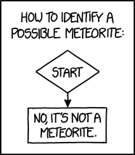
Cuando trabajemos con estos datasets, tenemos que tener cuidado con:
- Cómo entrenamos nuestros modelos.
- Qué métricas usamos para evaluarlo.
Uno de los malos de la película:
La paradoja de la exactitud (suena mejor en inglés, Accuracy Paradox)
A medida que el desbalance de clases es mayor, la exactitud aumenta, por más que nuestro modelo sea muy malo.
¿Por qué? https://xkcd.com/1723/ *
*Chiste a su vez tomado de la materia de la materia Aprendizaje Automático, dictada por Agustín Gravano y Pablo Brusco en FCEN, UBA.

Slide 16
Algunas técnicas para trabajar correctamente con estos datasets:
1
¿Podemos recolectar nuevos datos?
2
Elegir la métrica de performance apropiada para nuestro problema (¡Olvidarse de Exactitud!). Matriz de Confusión, Precisión y Exhaustividad (recall) suelen ser las primeras opciones, pero hay más. ¿Un Falso Positivo tiene el mismo costo que un Falso Negativo?
3
Resamplear el dataset.
Oversampling: generar nuevas instancias de la clase minoritaria, ya sea copiando instancias preexistentes, o generando instancias sintéticas (ver SMOTE).
Undersampling: eliminar instancias de la clase sobrerrepresentada.
4
Probar diferentes modelos (modelos de ensamble suelen ser buenos) y/o agregarle peso a la clase subrepresentada (fácil desde Scikit-Learn).
5
Las opciones no se terminan acá. Es un área de contínuo desarrollo. Para tener en cuenta: One-Class classification.

Slide 17
Recursos
8 Tactics to Combat Imbalanced Classes in Your Machine Learning Dataset: El artículo en el que nos basamos. Claro y sencillo.
Credit Fraud Detector: Un muy lindo kernel de Kaggle aplicado a un dataset MUY desbalanceado.
Handling imbalanced datasets in machine learning: Explicación mucho más técnica, pero exhaustiva.

Slide 19
Hands-on
training

Slide 20
Hands-on training
DS_Encuentro_21_DDesb.ipynb
Parte 3 y 4

Slide 21
Teorema de Bayes

Slide 22
Teorema de Bayes · Ejemplo típico
Un examen médico tiene una probabilidad de detección de 0.99 y una probabilidad de Falso Positivo de 0.01. El objetivo del Test es detectar una enfermedad de relativa baja prevalencia, que solo la tiene una persona en mil. Hacer el examen a 100000 personas y completar la matriz de confusión (es decir, calcular, en promedio, cuántos aciertos esperan obtener, cuántos Falsos Negativos, FP y Verdaderos Negativos).

Slide 23
Teorema de Bayes · Ejemplo típico
Un examen médico tiene una probabilidad de detección de 0.99 y una probabilidad de Falso Positivo de 0.01. El objetivo del Test es detectar una enfermedad de relativa baja prevalencia, que solo la tiene una persona en mil. Hacer el examen a 100000 personas y completar la matriz de confusión (es decir, calcular, en promedio, cuántos aciertos esperan obtener, cuántos Falsos Negativos, FP y Verdaderos Negativos).
Pistas:
En 100.000 mil personas, hay ___ casos positivos. De esos ___ casos positivos, si hago el test, espero que dé positivo en ___ .
De los casos negativos, espero que ___ sean identificados correctamente como negativos y ___ como falsos positivos.

Slide 24

Teorema de Bayes · Ejemplo típico
Un examen médico tiene una probabilidad de detección de 0.99 y una probabilidad de Falso Positivo de 0.01. El objetivo del Test es detectar una enfermedad de relativa baja prevalencia, que solo la tiene una persona en mil. Hacer el examen a 100000 personas y completar la matriz de confusión (es decir, calcular, en promedio, cuántos aciertos esperan obtener, cuántos Falsos Negativos, FP y Verdaderos Negativos).
¿Cuál es la probabilidad de que
una persona tenga la enfermedad
si el examen dio positivo?
Pistas:
En 100.000 mil personas, hay ___ casos positivos. De esos ___ casos positivos, si hago el test, espero que dé positivo en ___ .
De los casos negativos, espero que ___ sean identificados correctamente como negativos y ___ como falsos positivos.
Predicha / Verdadera | Positivos | Negativos
Positivos | 99 | 999
Negativos | 1 | 98901

Slide 25
Teorema de Bayes · Ejemplo típico
Un examen médico tiene una probabilidad de detección de 0.99 y una probabilidad de Falso Positivo de 0.01. El objetivo del Test es detectar una enfermedad de relativa baja prevalencia, que solo la tiene una persona en mil. Hacer el examen a 100000 personas y completar la matriz de confusión (es decir, calcular, en promedio, cuántos aciertos esperan obtener, cuántos Falsos Negativos, FP y Verdaderos Negativos).
¿Cuál es la probabilidad de que
una persona tenga la enfermedad
si el examen dio positivo?
Pistas:
En 100.000 mil personas, hay ___ casos positivos. De esos ___ casos positivos, si hago el test, espero que dé positivo en ___ .
De los casos negativos, espero que ___ sean identificados correctamente como negativos y ___ como falsos positivos.
Predicha / Verdadera | Positivos | Negativos
Positivos | 99 | 999
Negativos | 1 | 98901

Slide 26
Teorema de Bayes · Ejemplo típico
¿Cuál es la probabilidad de que
una persona tenga la enfermedad
si el examen dio positivo?
Predicha / Verdadera | Positivos | Negativos
Positivos | 99 | 999
Negativos | 1 | 98901
¡De 1098 predichos, 99 eran verdaderos positivos!
Es decir, ~9% (o probabilidad = 0.0902).

Slide 27
Teorema de Bayes · Ejemplo típico
¿Cuál es la probabilidad de que
una persona tenga la enfermedad
si el examen dio positivo?
Predicha / Verdadera | Positivos | Negativos
Positivos | 99 | 999
Negativos | 1 | 98901
¡De 1098 predichos, 99 eran verdaderos positivos!
Es decir, ~9% (o probabilidad = 0.0902).
¿A qué métrica vista corresponde este resultado?

Slide 28
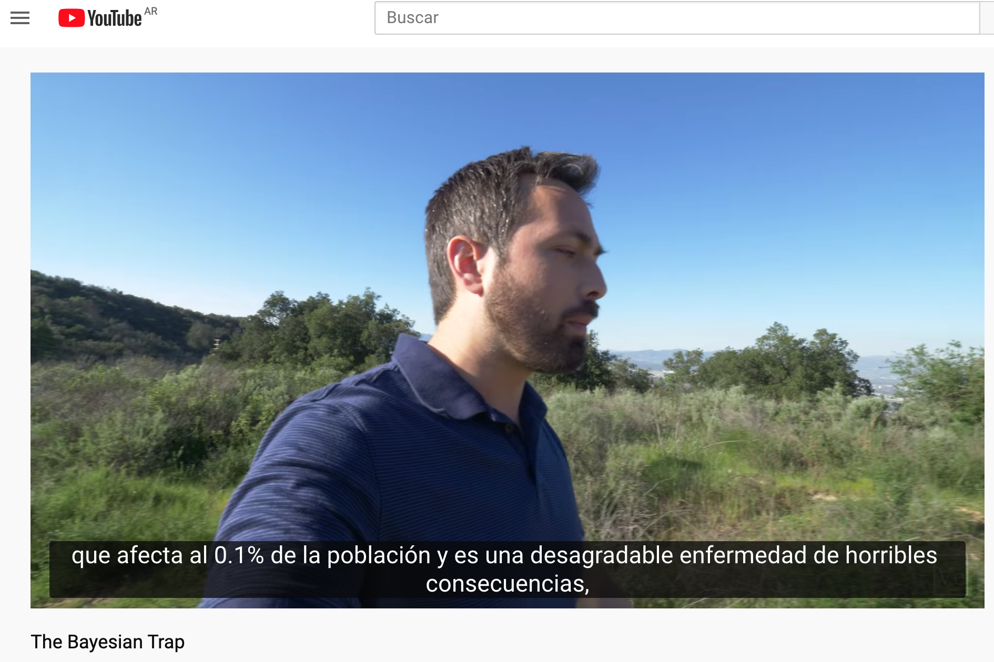

Slide 29

Teorema de Bayes
Dados dos eventos A y B:
P(A) es la probabilidad del evento A
P(B) es la probabilidad del evento B
P(A|B) es la probabilidad condicional del evento A dado que ocurrió B
P(B|A) es la probabilidad condicional del evento B dado que ocurrió A
Si P(A|B) = P(A) y P(B|A) = P(B), los eventos son independientes.
¡No implica causalidad!
En general, P(A|B) ≠ P(B|A).
Para obtener uno dado el otro, necesitamos el Teorema de Bayes:

Slide 30
Teorema de Bayes
Dados dos eventos A y B:
P(A) es la probabilidad del evento A
P(B) es la probabilidad del evento B

Slide 31
Teorema de Bayes
Dados dos eventos A y B:
P(A) es la probabilidad del evento A
P(B) es la probabilidad del evento B
P(A|B) es la probabilidad condicional del evento A dado que ocurrió B
P(B|A) es la probabilidad condicional del evento B dado que ocurrió A

Slide 32
Teorema de Bayes
Dados dos eventos A y B:
P(A) es la probabilidad del evento A
P(B) es la probabilidad del evento B
P(A|B) es la probabilidad condicional del evento A dado que ocurrió B
P(B|A) es la probabilidad condicional del evento B dado que ocurrió A
Si P(A|B) = P(A) y P(B|A) = P(B), los eventos son independientes.
¡No implica causalidad!

Slide 33
Teorema de Bayes
Dados dos eventos A y B:
P(A) es la probabilidad del evento A
P(B) es la probabilidad del evento B
P(A|B) es la probabilidad condicional del evento A dado que ocurrió B
P(B|A) es la probabilidad condicional del evento B dado que ocurrió A
Si P(A|B) = P(A) y P(B|A) = P(B), los eventos son independientes.
¡No implica causalidad!
En general, P(A|B) ≠ P(B|A).
Para obtener uno dado el otro, necesitamos el Teorema de Bayes:

Slide 34
Teorema de Bayes
A: estar enfermo E+
B: dio positivo T+
P(A): prior o probabilidad a priori de A
P(B): probabilidad marginal.
P(B|A): verosimilitud
P(A|B): posterior o probabilidad a posteriori

Slide 35
Volviendo al ejemplo anterior...

Slide 36
Teorema de Bayes
A: estar enfermo E+
B: dio positivo T+
P(A): prior o probabilidad a priori de A
P(E+): El prior es la prevalencia de la enfermedad en la población = 1/100
P(B): probabilidad marginal.
P(T+). La probabilidad de que el test dé positivo. Esto puede ocurrir si una persona está enferma pero también si no lo está. = P(T+|E+)*P(E+) + P(T+|E-)*P(E-) = 0.99*0.001 + 0.01*0.999 = 0.01098
P(B|A): verosimilitud
P(T+|E+): probabilidad de que el test de positivo dado que la persona está enferma. ¡Es la probabilidad de detección! = 0.99
P(A|B): posterior o probabilidad a posteriori
P(E+|T+): probabilidad de estar enfermo dado que el test dio positivo.

Slide 37
Teorema de Bayes
A: estar enfermo E+
B: dio positivo T+
P(A): prior o probabilidad a priori de A
P(E+): El prior es la prevalencia de la enfermedad en la población = 1/100
P(B): probabilidad marginal.
P(T+). La probabilidad de que el test dé positivo. Esto puede ocurrir si una persona está enferma pero también si no lo está. = P(T+|E+)*P(E+) + P(T+|E-)*P(E-) = 0.99*0.001 + 0.01*0.999 = 0.01098
P(B|A): verosimilitud
P(T+|E+): probabilidad de que el test de positivo dado que la persona está enferma. ¡Es la probabilidad de detección! = 0.99
¿Quién es?
P(A|B): posterior o probabilidad a posteriori
P(E+|T+): probabilidad de estar enfermo dado que el test dio positivo.
Notes:
Mentores: hagan esta pregunta a ver si los estudiantes pueden responderla

Slide 38
Teorema de Bayes
A: estar enfermo E+
B: dio positivo T+
P(A): prior o probabilidad a priori de A
P(E+): El prior es la prevalencia de la enfermedad en la población = 1/100
P(B): probabilidad marginal.
P(T+). La probabilidad de que el test dé positivo. Esto puede ocurrir si una persona está enferma pero también si no lo está. = P(T+|E+)*P(E+) + P(T+|E-)*P(E-) = 0.99*0.001 + 0.01*0.999 = 0.01098
P(B|A): verosimilitud
P(T+|E+): probabilidad de que el test de positivo dado que la persona está enferma. ¡Es la probabilidad de detección! = 0.99
¡La probabilidad de Falso Positivo!
P(A|B): posterior o probabilidad a posteriori
P(E+|T+): probabilidad de estar enfermo dado que el test dio positivo.
Notes:
Mentores: hagan esta pregunta a ver si los estudiantes pueden responderla

Slide 39
Teorema de Bayes
A: estar enfermo E+
B: dio positivo T+
Si ponemos todo junto:
P(E+|T+) = P(T+|E+)*P(E+)/(P(T+|E+)*P(E+) + P(T+|E-)*P(E-)) = 0.99*0.001/0.01098 = 0.0902
Notes:
Mentores: hagan esta pregunta a ver si los estudiantes pueden responderla

Slide 40

¿Para qué sirve?
El Teorema de Bayes tiene en cuenta automáticamente la prevalencia de las clases (en el caso visto Enfermos/No-Enfermos)
Dada una clasificación Binaria entre C+ y C-, llamamos X a los atributos, la formulación más general del problema de clasificación es:
P(C+|X) = P(X|C+)P(C+)/P(X) y P(C-|X) = P(X|C-)P(C-)/P(X)

Slide 41
¿Para qué sirve?
El Teorema de Bayes tiene en cuenta automáticamente la prevalencia de las clases (en el caso visto Enfermos/No-Enfermos)
Dada una clasificación Binaria entre C+ y C-, llamamos X a los atributos, la formulación más general del problema de clasificación es:
P(C+|X) = P(X|C+)P(C+)/P(X) y P(C-|X) = P(X|C-)P(C-)/P(X)
En general, es muy difícil formular de manera completa este problema.
Necesitaríamos saber de qué tipo de distribución viene cada feature, cómo están correlacionados, etc.

Slide 42
Para la próxima
Ver los videos de la plataforma “Ajustes del Modelo”
Completar Notebook de hoy y atrasados.
Trabajar en la Entrega 03.
Notes:
Recuerden crear una tarjeta en el Trello para la clase con lo siguiente:
PDF de la clase
Materiales extra que hayan mostrado o hecho en clase (links, bibliografía, artículos)
Recomendamos hacer una reflexión como Equipo Docente para registrar y compartir:
1- ¿Cómo respondió el grupo a las consignas? ¿cómo fue la participación?
2- ¿Cómo fue nuestra performance como equipo?¿todos nos sentimos cómodos en nuestros roles? ¿alguien necesita ayuda para la próxima?
3- ¿Qué nos gustaría mejorar para la clase que viene?

